Slide 1
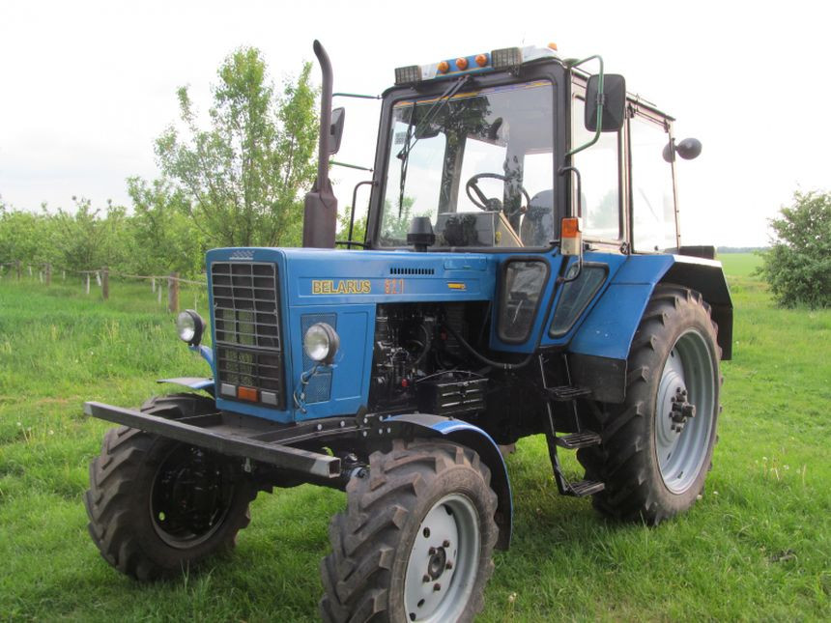
Трактор МТЗ-82

Slide 2
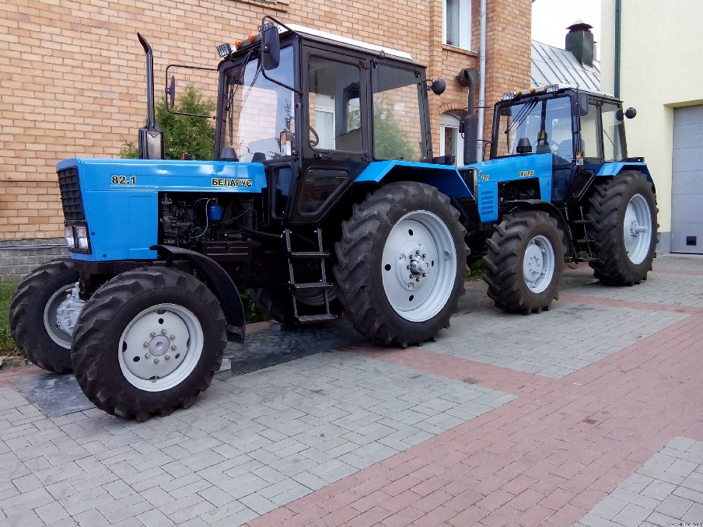
Оглавление
Технические характеристики
Двигатель
Расход топлива
Коробка передач
Гидросистема
Пневматическая система
Тормозная система
Электрооборудование
Колеса и привода

Slide 3
Технические характеристики
Универсальность и многофункциональность в применении трактору МТЗ 82 обеспечили следующие технические характеристики (приведены параметры и описание для выпускаемой в настоящее время модификации трактора Беларус 82 МТЗ):

Slide 4
Технические характеристики
1.Тяговый класс – 1,4
2.Привод – полный (4х4).
3.Грузоподъемность – 3,2 т.
4.Двигатель:
модель – Д-243.
тип – четырехцилиндровый дизель, с непосредственным впрыском топлива, без турбоннадува и жидкостным охлаждением:
мощность – 81,0 л. с.,
объем двигателя – 4,75 л,
норма расхода топлива – 230 г/(кВт·ч),
вес – 0,43 т.
5.Трансмиссия:
КПП – механическая, ступенчатая,
количество передних передач – 18,
количество задних передач – 4,
сцепление – с одним диском, в сухом исполнении,
блокировка дифференциала заднего моста – гидравлическая,
скорость наибольшая (наименьшая):
переднего хода – 34,40 (1,90) км/час,
заднего ход
6.Гидравлическая система:
тип – универсальная, агрегатно-раздельная,
производительность – 45 л/мин,
наибольшее давление – 20 МПа,
объем – 25 л.
7.Стандартный размер шин:
на переднем мосту – 11,20-20.
на заднем мосту – 15,5R38.
8.Общие данные:
вес – 3,5 т,
объем баков – 130 л,
колея колес (мин., макс.);
передняя – 1,43 – 1,99 м,
задняя – 1,40 – 2,10 м.
Заложенные в конструкции технические характеристики и эксплуатационные параметры позволяют Беларус 82 МТЗ высококачественно выполнять самые различные сельскохозяйственные работы и другие механизированные операции.
а – 9,22 (4,09) км/час.

Slide 5
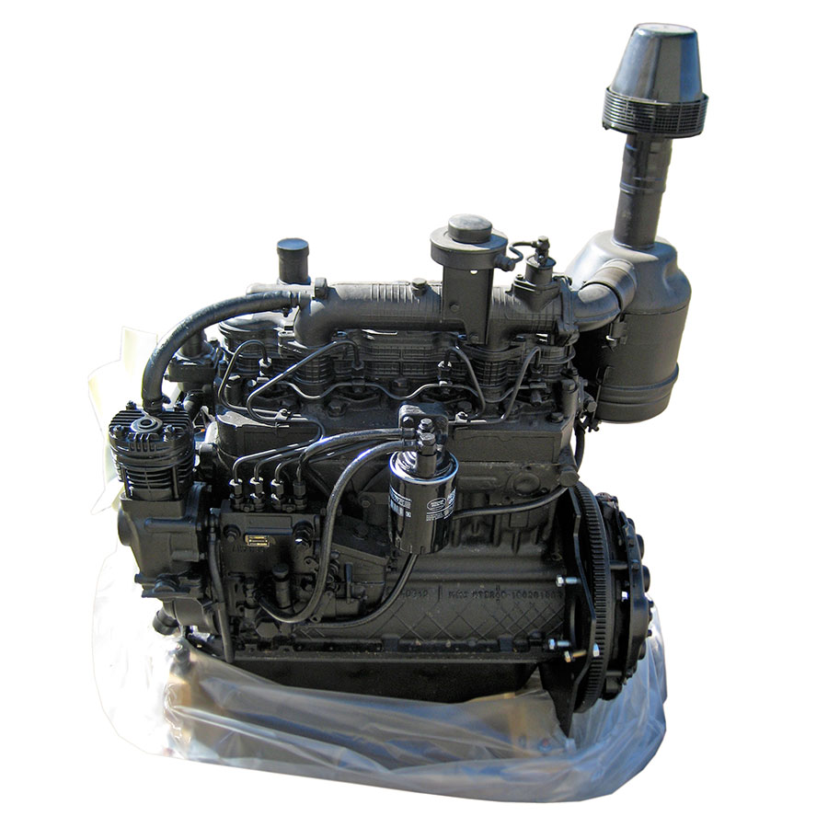
Двигатель
Двигатель четырехтактный дизельный четырехцилиндровый, марки Д-243 или Д-240.
Имеет камеру сгорания полуразделенного типа, а некоторые модели оснащены предпусковым подогревателем марки ПЖБ-200Б.
Сцепление постоянно замкнутое, однодисковое, сухое. Для запуска двигателя трактора МТЗ 82 используется электрический стартер.
При этом несмотря на качественные характеристики и мощность двигателя МТЗ 82 для него характерны определенные трудности при запуске в холодное время года.
Для облегчения такого запуска используется предпусковой подогреватель двигателя.
Современные выпускаемые версии белорусских тракторов обладают специальным разъемом в блоке цилиндров ДВС для подключения такого обогревателя.
Он имеет мощность 1,8 Ватт, работает от сети напряжением в 220 Вольт и осуществляет подогрев охлаждающей жидкости двигателя до 50-60 градусов за 20-25 минут.

Slide 6
Расход топлива
№ п\п | Эксплуатационный режим | Единица измерения | Расход
1 | Транспортный | 1 моточас | 7,0 л/ч
2 | Пахота (средняя группа почвы) | 1 га | 33,6 кг/га
3 | Посев (средняя группа почвы) | 1 га | 14,9 кг/га
4 | Культивация (средняя группа почвы) | 1 га | 9,5 кг/га
5 | Пропашка пожарных полос | 1 га | 210 кг (на 100 км)
6 | Обработка сельхозкультур | 1 га | 5,6 кг/га

Slide 7
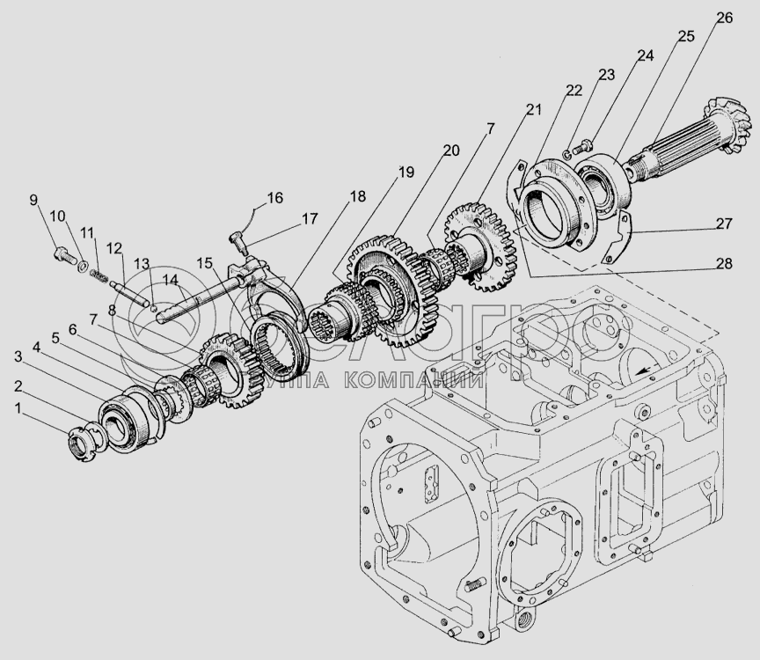
Коробка передач
Коробка передач двухдиапазонная, девятиступенчатая с понижающим редуктором.
КПП трактора МТЗ 82 обеспечивает возможность выбора 1 из 9 скоростей для движения вперед, и 1 из 2 – для движения назад.
Включение 1, 3, 4, 5, 9 передач для движения передним ходом и 1 задней скорости осуществляется при работе I ступени редуктора. II ступень позволяет включать 2, 6, 7, 8, 9 передние скорости и 2 заднюю.
Для включения нужной скорости необходимо сначала подключить требуемую ступень редуктора (схема соответствия степеней редуктора и скоростей находится в кабине трактора).
После того как нужная ступень будет задействована, рычаг КПП будет находиться в нейтральном положении. Из него и осуществляется включение требуемой передачи.

Slide 8
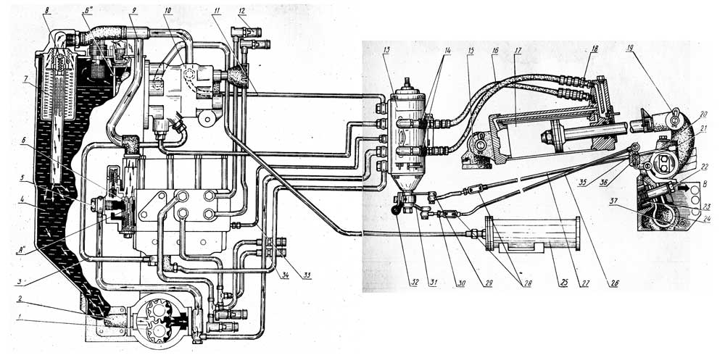
Гидросистема
Гидросистема трактора раздельно-агрегатная. Основными механизмами являются: гидравлический насос; распределитель; гидроцилиндры; гидроувеличитель; гидроаккумулятор; силовой регулятор; трубопроводы, арматура, фильтр гидравлики; бак для гидравлического масла. Одними из важных элементов гидросистемы МТЗ 82 является насос, который создает в системе необходимый поток рабочей жидкости. На МТЗ 82 установлен насос НШ 32, он обеспечивает производительность в 45 литров масла в минуту, с приводом от специальной шерсти заднего вала отбора мощности. Для надежной работы необходимо применять гидравлическое масло рекомендованное производителем, а также своевременно выполнять замену гидравлического фильтра, установленного на МТЗ 82.

Slide 9
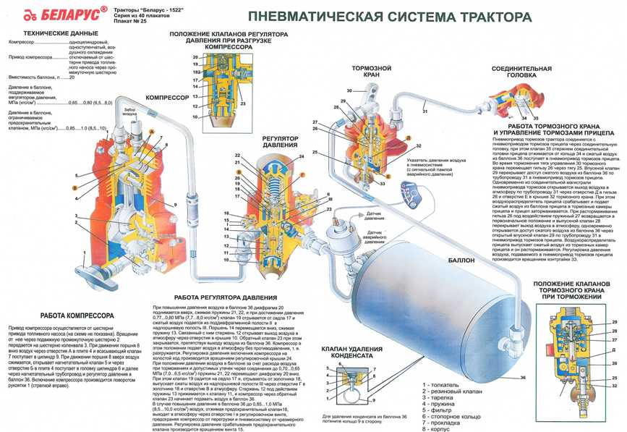
Пневматическая система
Пневматическая система – клапан-распределитель и компрессор, обеспечивает в одноприводном режиме управление и контроль над тормозами прицепов

Slide 10
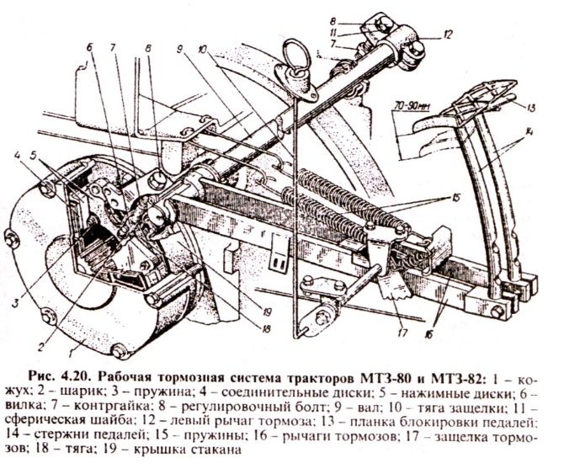
Тормозная система
Тормоза, как основные, так и стояночные, являются дисковыми, сухими, установленные на валах ведущих шестерён конечных передач задних колёс. Управление тормозами – механическое, от педалей, раздельное для правого и левого бортов. Предусмотрена блокировка педалей для транспортного режима движения. Привод тормозов прицепа – пневматический, сблокированный с управлением тормозами трактора (по заказу – двухпроводный). Питание пневмосистемы осуществляется от компрессора, установленного на двигателе. Давление в пневмосистеме поддерживается регулятором, в пределах 0,65-0,8 МПа. Максимальная масса буксируемого прицепа при сблокированных тормозах прицепа и трактора составляет 9 тонн.

Slide 11
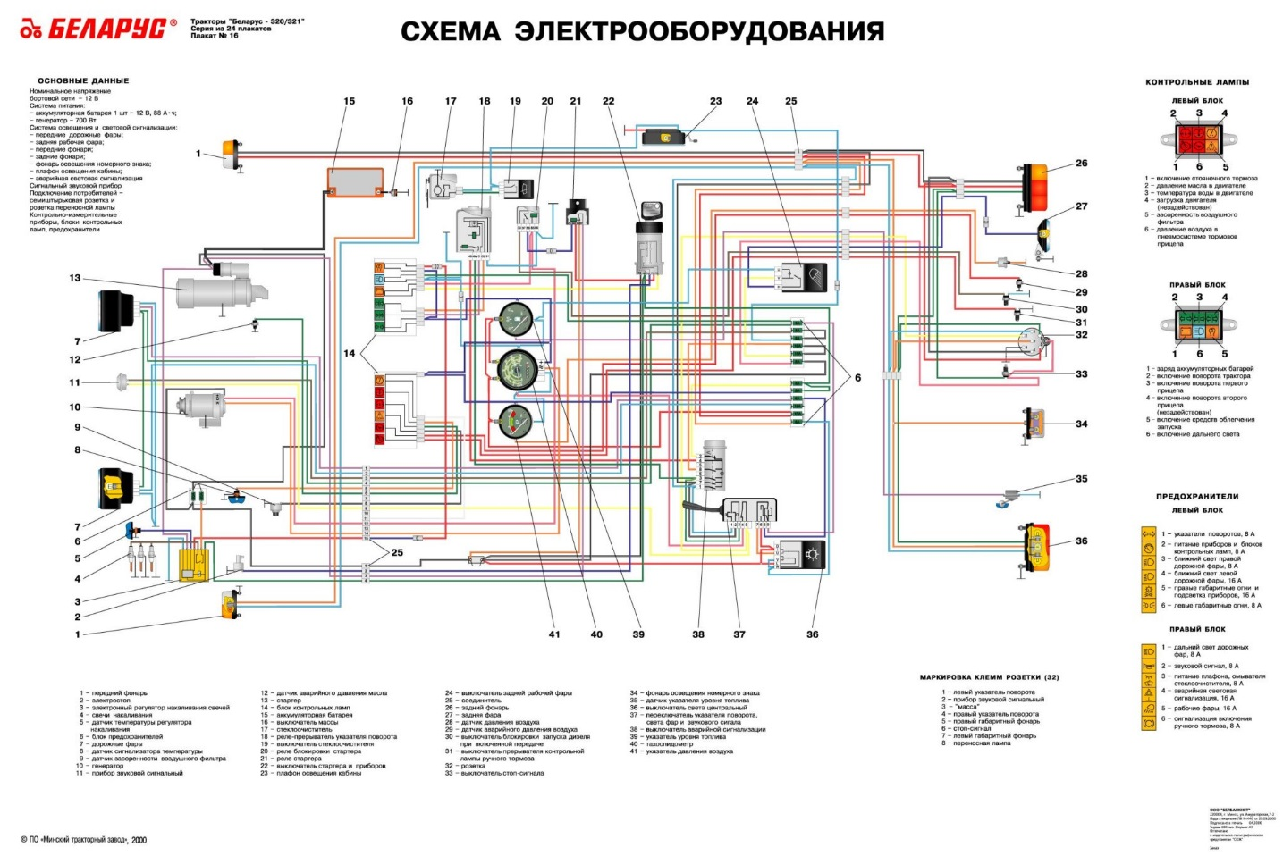
Электрооборудование
Электрооборудование трактора состоит из:
генераторной установка мощностью 700 Вт с выпрямленным напряжением 14 В,
пусковой системы со стартером 12 В,
мощностью 4 кВт,
электрофакельным подогревателем. По заказу комплектуются пусковой системой напряжением 24 В, со стартером мощностью в 6 кВт

Slide 12
Колеса и привода
Одним из главных достоинств трактора МТЗ 82 является полный привод и повышенная проходимость, которая также зависит от типоразмера применяемых колес.
Стандартный размер шин передних колес МТЗ 82 составляет 11,2 – 20, где; 11,2 — ширина профиля; 20 — посадочный диаметр переднего диска (в дюймах).
Размер стандартных задних колес составляет 15,5R38.
Иногда в зависимости от специализации или использования трактора МТЗ 82, например, для обработки бахчевых культур, могут стоять колеса 9,5-42, при этом также меняются и передние колеса на более узкие.
«Используемый полный привод на тракторе требует больших усилий на руле, несмотря на применение гидроусилителя. Поэтому рулевое управление старого образца МТЗ 82 очень часто самостоятельно переделывалось механизаторами на установку специального дозатора с насосом»
Такая схема подключения снижала усилия на руле, а также упрощала обслуживание и увеличивала срок службы рулевой системы, трактора. Кроме того, переделанное устройство рулевого управления МТЗ 82 с ГУР на дозатор снижало возможность появления неисправностей. При выполнении работы по переоборудованию использовался специальный комплект для рулевого дозатора на МТЗ 82.

